Slide 1


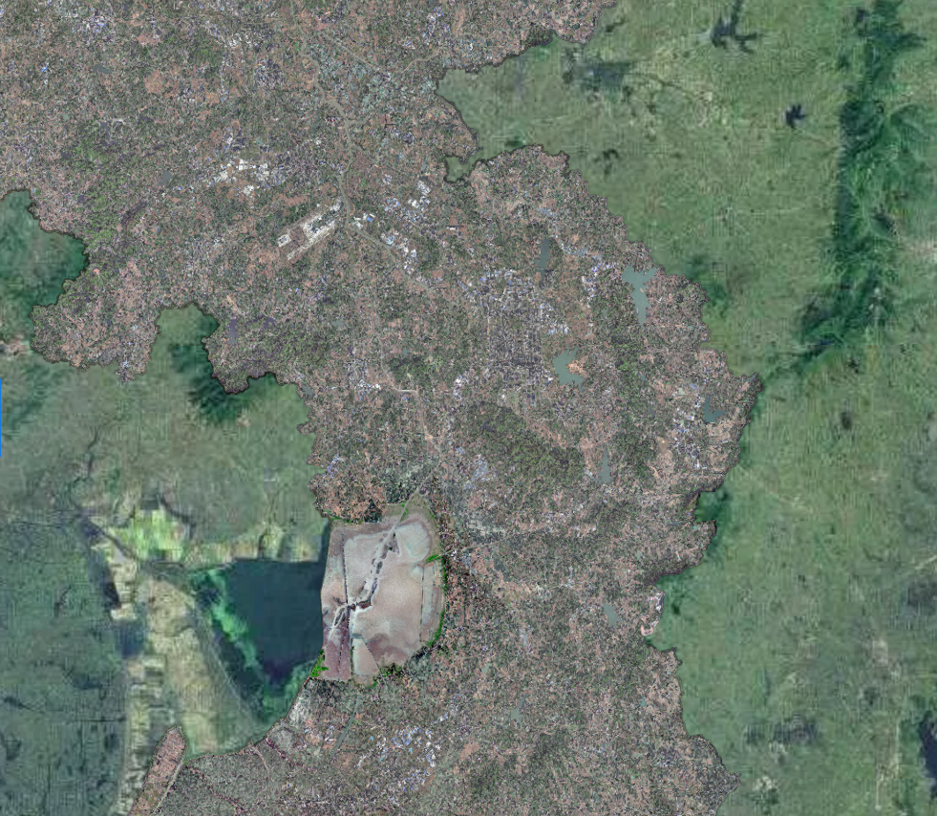
前言
为促进产业用地高质量利用，我局会同溧水区政府开展了《南京市溧水区晶桥镇控制性详细规划》NJLSe010-08规划管理单元图则技术修正工作。
根据《中华人民共和国城乡规划法》《南京市国土空间规划条例》，现将《南京市溧水区晶桥镇控制性详细规划》NJLSe010-08规划管理单元图则技术修正成果向社会予以公布。
南京市国土空间规划编制成果公布
《南京市溧水区晶桥镇控制性详细规划》NJLSe010-08规划管理单元图则技术修正
说明
1、本规划是城市发展的控制与引导性文件，不代表具体的项目实施计划和实施方案。一旦有建设行为，应依据批准的具体项目建设方案实施。
2、国土空间规划是不断优化更新的过程，规划内容以南京市规划和自然资源局存档备查的最新版本为准，同一地区同内容深度规划若有更新，南京市规划和自然资源局将依法及时在网站上公布，本材料自动作废。
3、本材料版权及解释权归南京市规划和自然资源局所有，未取得版权人的书面授权，谢绝改变、分发、发布或使用本材料图文资料。
地 址：南京市鼓楼区中山路171号
邮 编：210005
网 址：http://ghj.nanjing.gov.cn
咨询电话：56618702
南京市规划和自然资源局 二O二六年一月

Slide 2
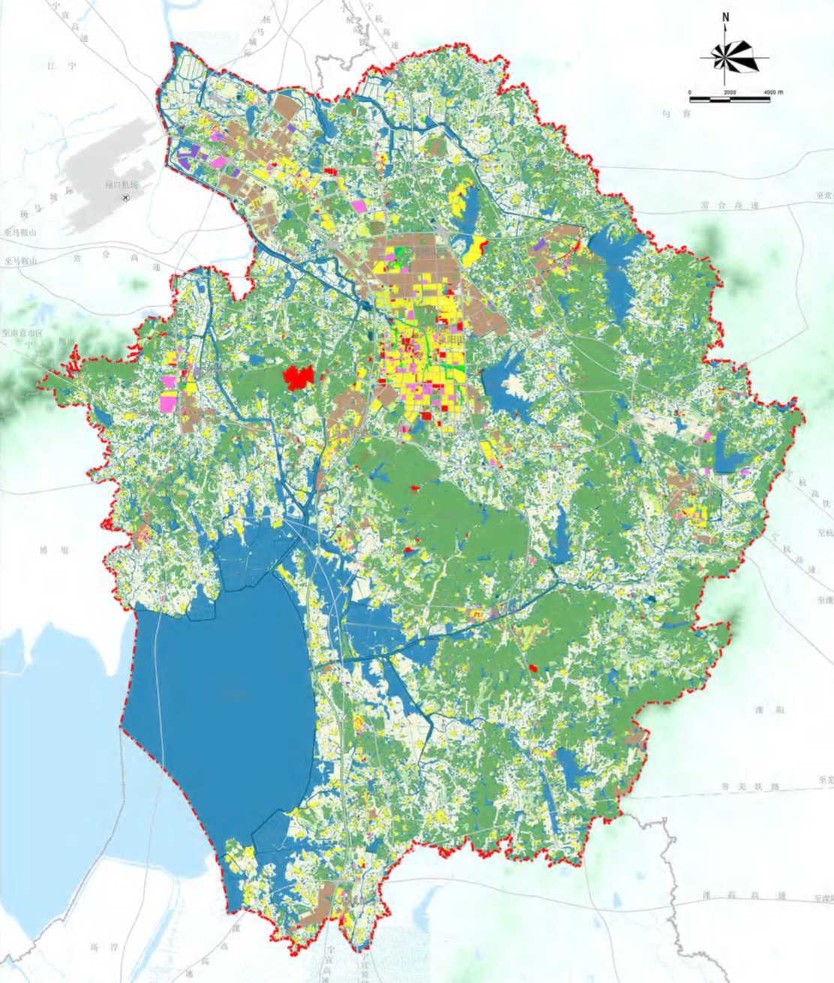
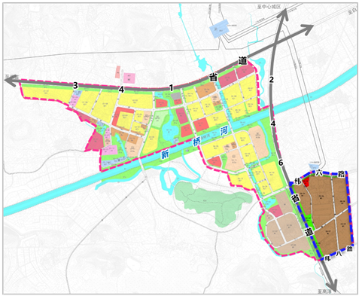
《南京市溧水区晶桥镇控制性详细规划》NJLSe010-08规划管理单元图则技术修正
区位
图则技术修正内容
NJLSe010-08规划管理单元图则位于溧水区南部，东至城镇开发边界，西至246省道，南至纬八路，北至纬六路，图则总用地面积约41.37公顷。
删除规划控制条文：“强度控制：工业用地容积率不小于1.5”；
从原08—04地块中切分出两处一类工业用地（M1），地块编号分别为08—12、 08—13 ，容积率为≤2.0，建筑密度为≤60%，绿地率为≥10%；
从原08—07地块中切分出一处一类工业用地（M1），地块编号为08—15，容积率为≤2.0，建筑密度为≤60%，绿地率为≥10%；
从原08—08地块中切分出一处一类工业用地（M1），地块编号为08—14，容积率为≤2.0，建筑密度为≤60%，绿地率为≥10%.
08-12一类工业M1
用地面积：1.70公顷
容积率：≤2.0
建筑密度：≤ 60%
建筑高度：≤24米
绿地率：≥10%
08-08一类工业M1
用地面积：3.76公顷
容积率：≤1.5
建筑密度：≤40%
建筑高度：≤24米
绿地率：≥20%
NJLSe010-08
规划管理单元图则
08-04一类工业M1
用地面积：1.11公顷
容积率：≤1.5
建筑密度：≤ 40%
建筑高度：≤24米
绿地率：≥20%
08-14一类工业M1
用地面积：1.58公顷
容积率：≤2.0
建筑密度：≤60%
建筑高度：≤24米
绿地率：≥10%
本图则在溧水区的位置
08-13一类工业M1
用地面积：0.82公顷
容积率：≤2.0
建筑密度：≤60%
建筑高度：≤24米
绿地率：≥10%
NJLSe010控规单元
08-07一类工业M1
用地面积：3.27公顷
容积率：≤1.5
建筑密度：≤40%
建筑高度：≤24米
绿地率：≥20%
NJLSe010-08
规划管理单元图则
08-15一类工业M1
用地面积：2.87公顷
容积率：≤2.0
建筑密度：≤60%
建筑高度：≤24米
绿地率：≥10%
技术修正范围
单元图则范围
批准单位 | 南京市规划和自然资源局
批准文号 | 宁规划资源办〔2025〕182号
本图则在NJLSe010控规单元的位置

